Slide 2
МБДОУ Петряксинский детский сад
«Год памяти и славы. 75 лет со дня победы Великой отечественной войны»
Средняя группа
Выполнила:
воспитатель Булатова
Зульфия Абдулфатеховна

Slide 3
Познавательный проект «Этот день Победы»
Цель проекта:
дать представление дошкольникам средней группы о Великой Отечественной войне.
Задачи:
Познакомить детей группы с понятиями: День Победы, ветеран, гимнастерка, пилотка, салют.
Познакомить с символами государства времен ВОВ, орденами, медалями героев ВОВ.
Воспитывать гордость и уважение к ветеранам ВОВ.
Развивать речь детей, обогащать словарный запас через песни, стихотворения.
Формировать чувство гордости за Родину, за наш народ.

Slide 4
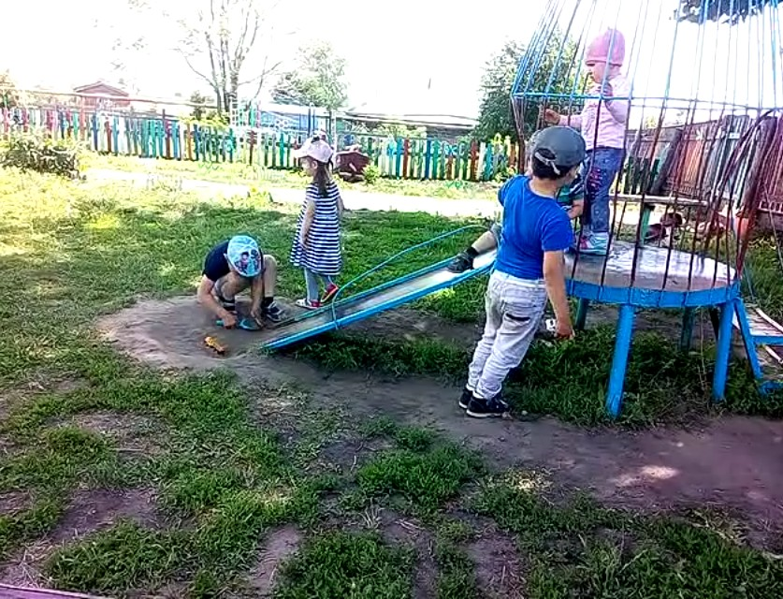

Slide 5
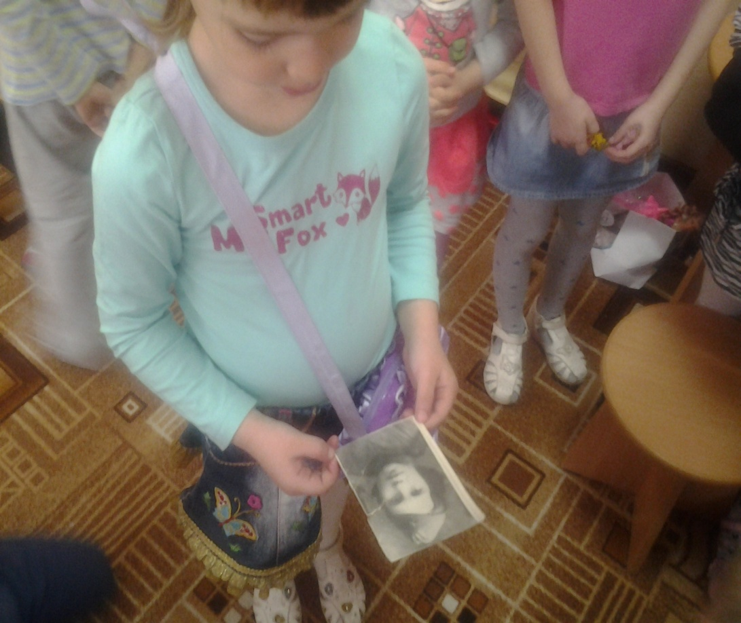
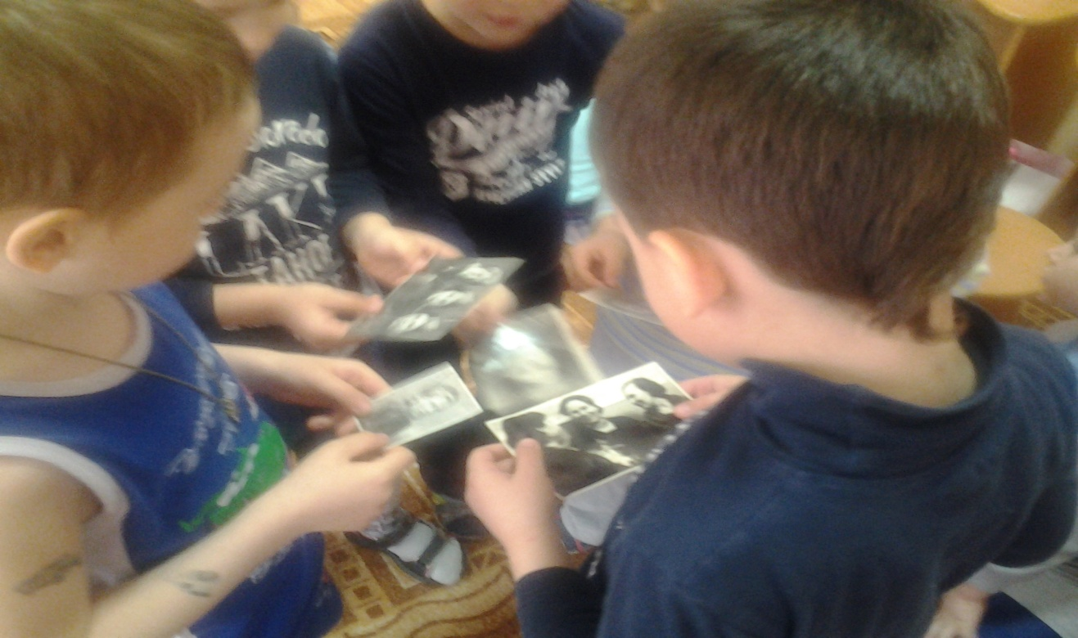
Дети с интересом
рассматривали фотографии, альбомы и иллюстрации военных лет.

Slide 6
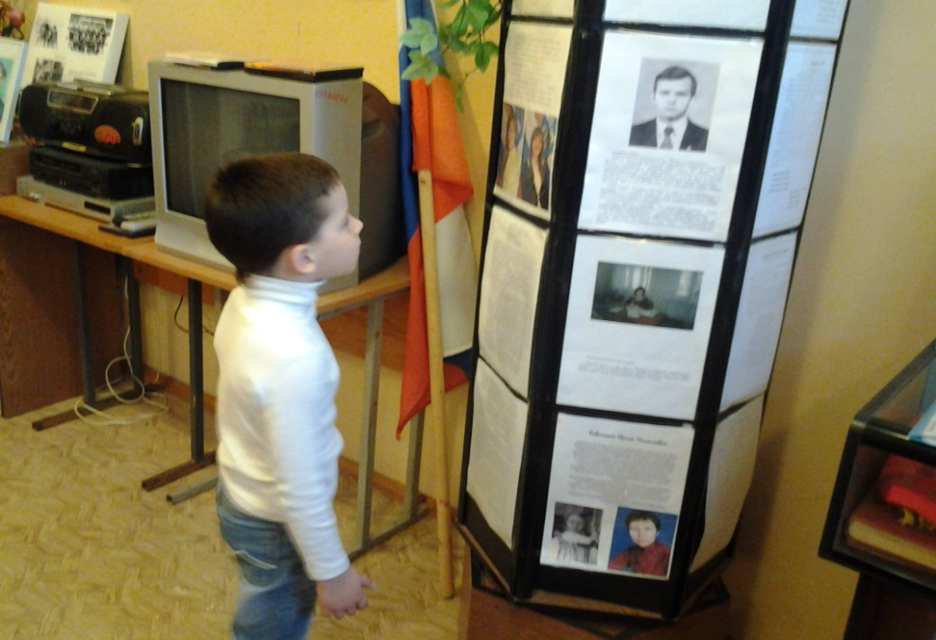
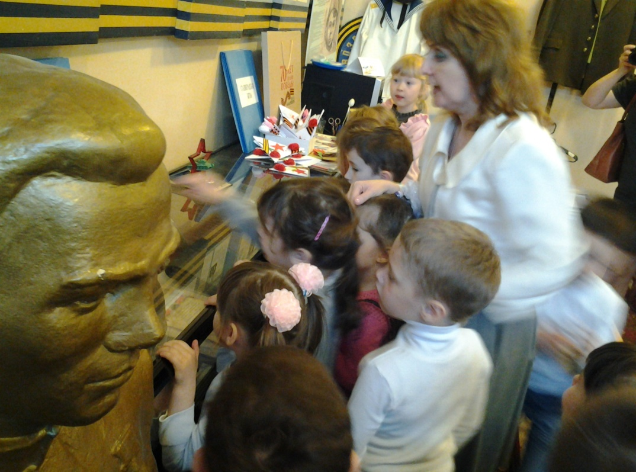
Посещение музея боевой славы. Дети были увлечены рассказом экскурсовода и задавали вопросы.

Slide 7
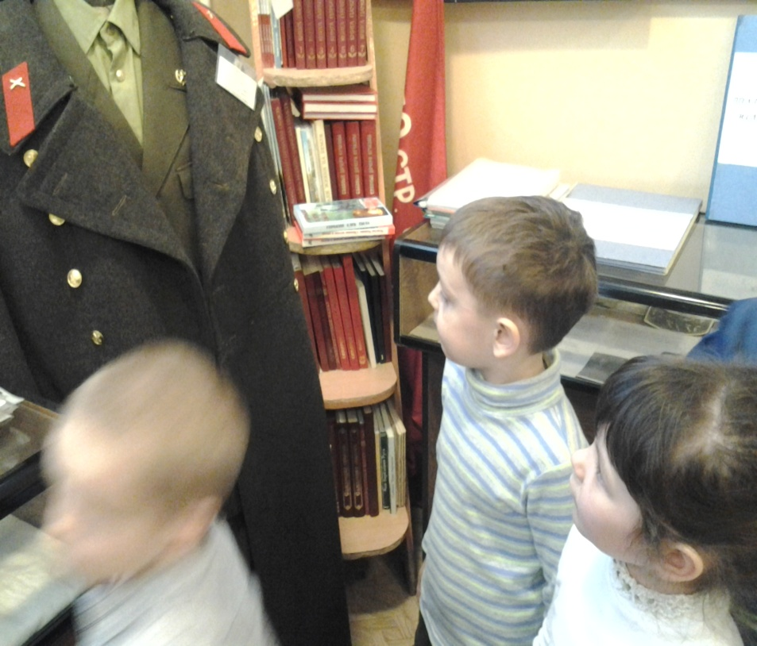
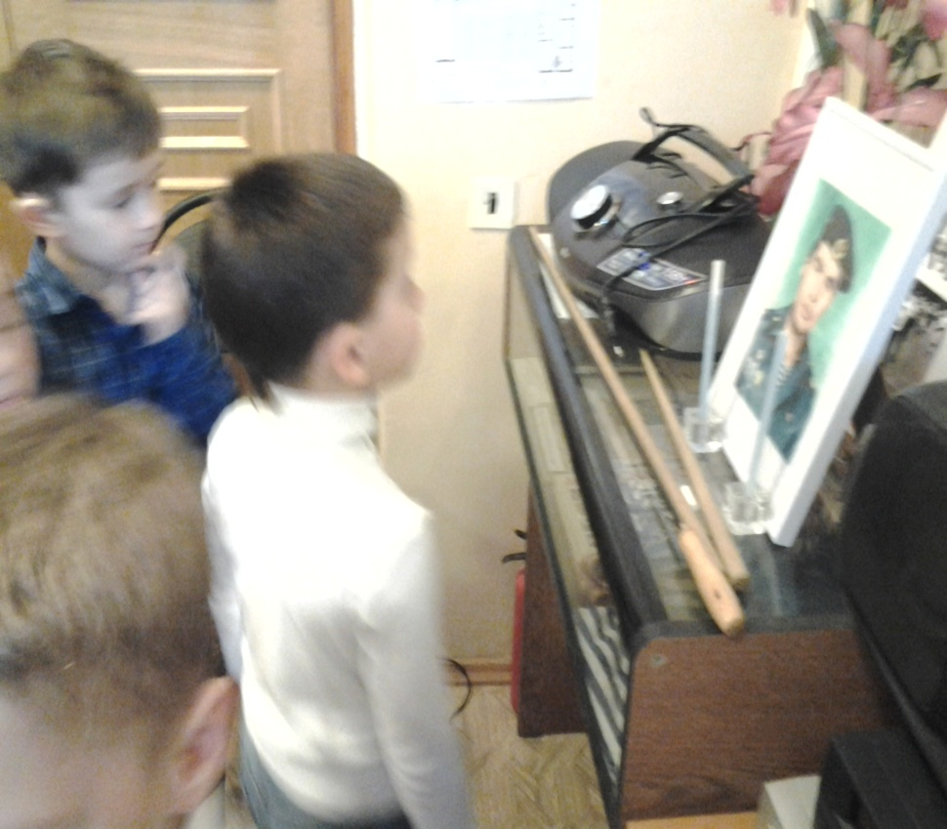
Из рассказа экскурсовода дети узнали интересные сведения о ВОВ.

Slide 8
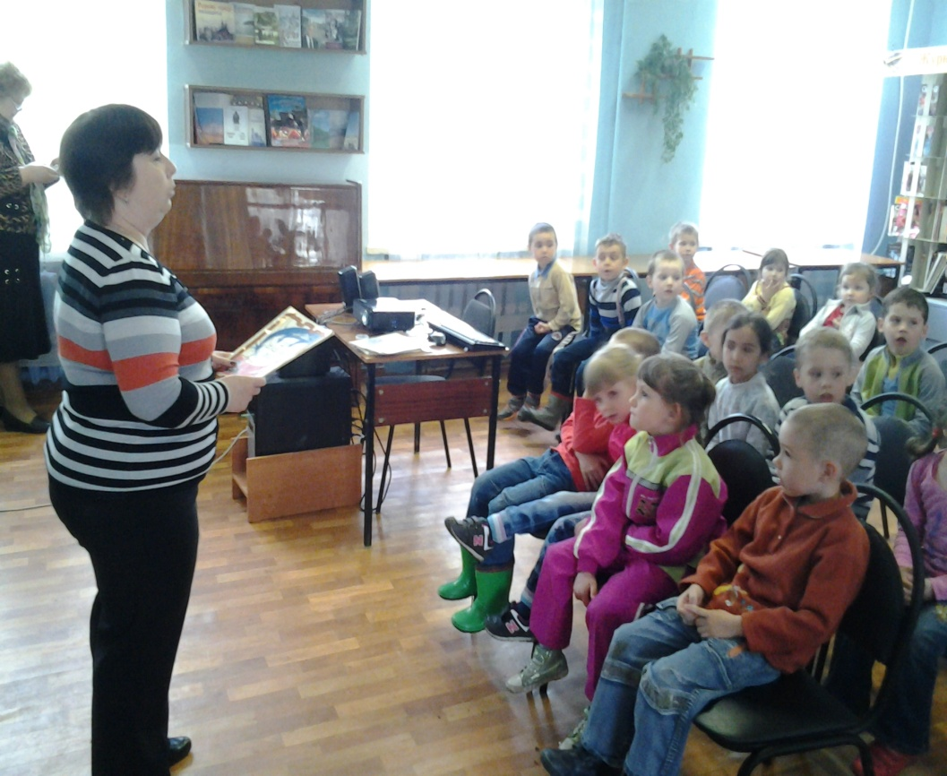
Посещение детской библиотеки расширило представления детей о войне.

Slide 9
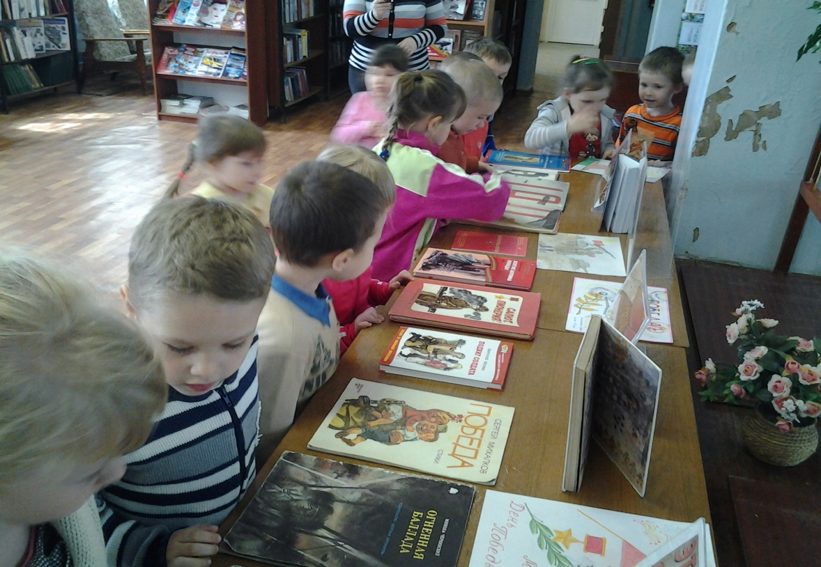
Дети увлеченно рассматривали выставку репродукций и книг о войне.

Slide 10
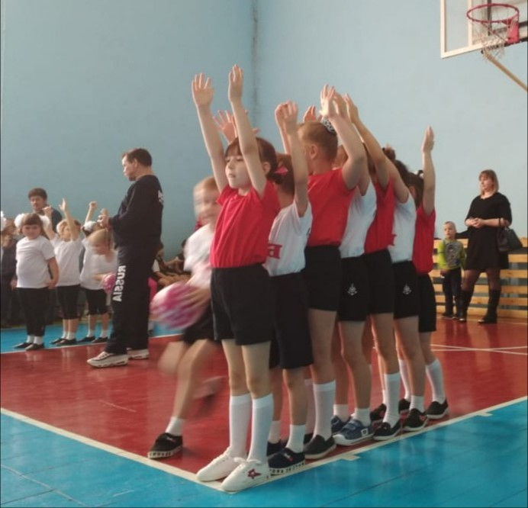
Это позволило детям проявить ловкость, быстроту, слаженность команды и волю к победе!
Проведение физкультурного развлечения «Этот день мы приближали, как могли».

Slide 11
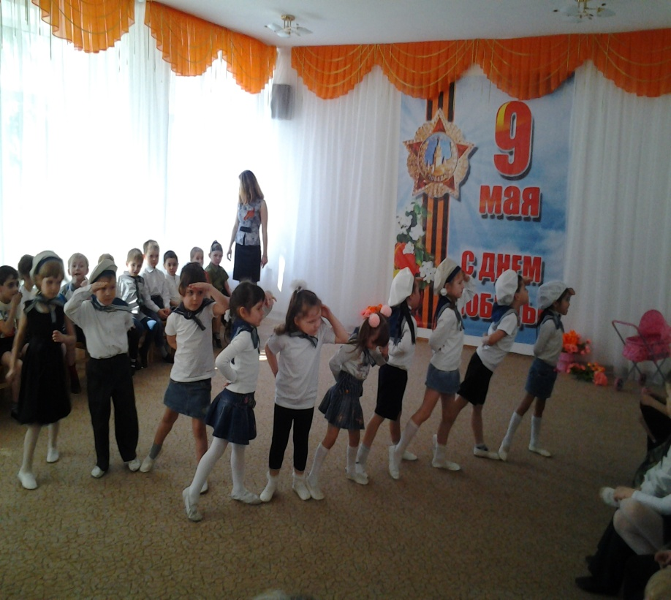
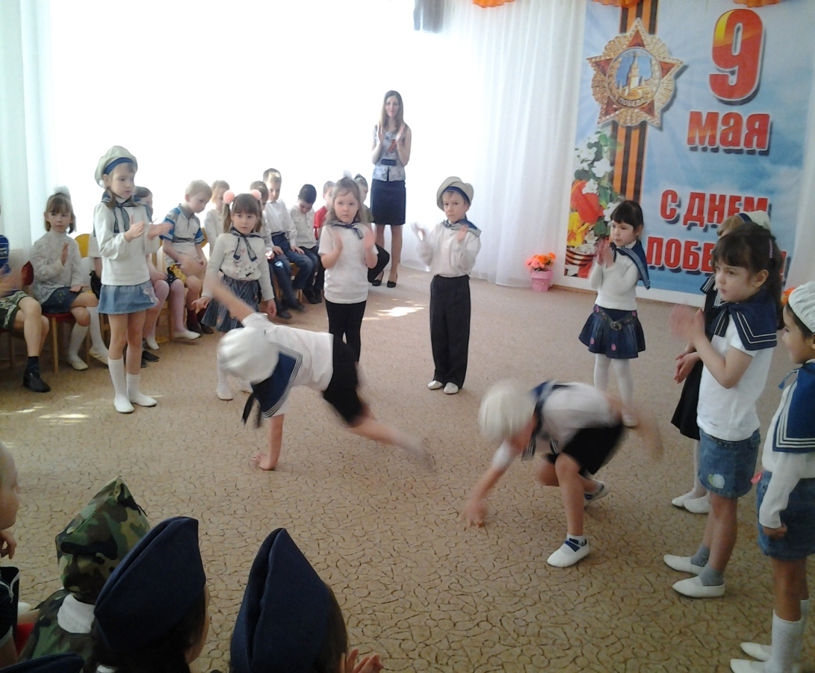
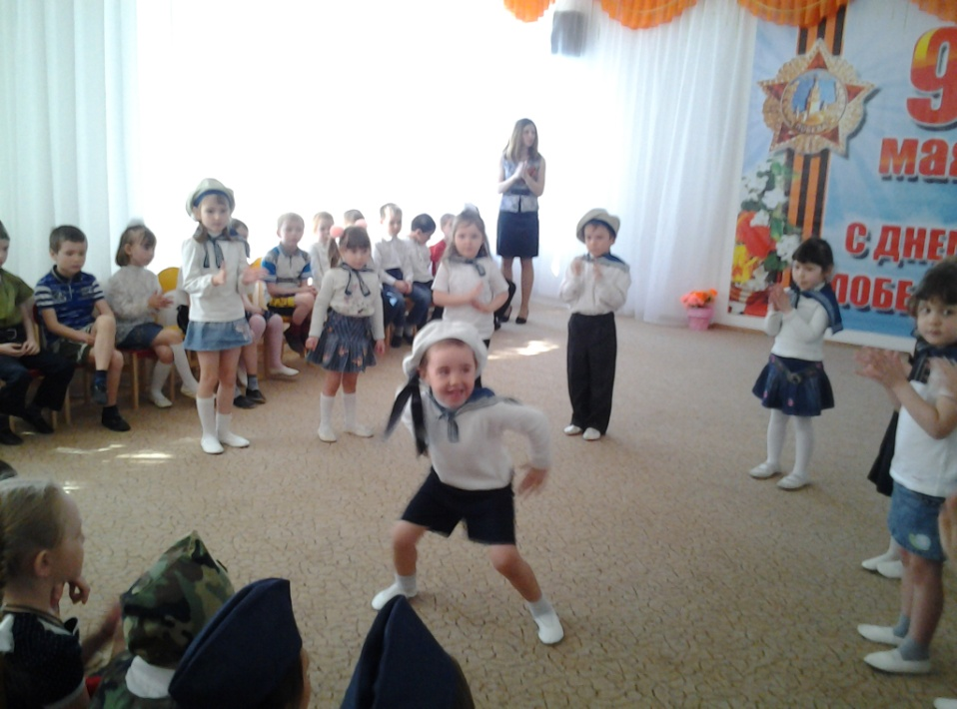
Ребята средней группы приняли участие в мероприятии, посвященному дню Победы.

Slide 12
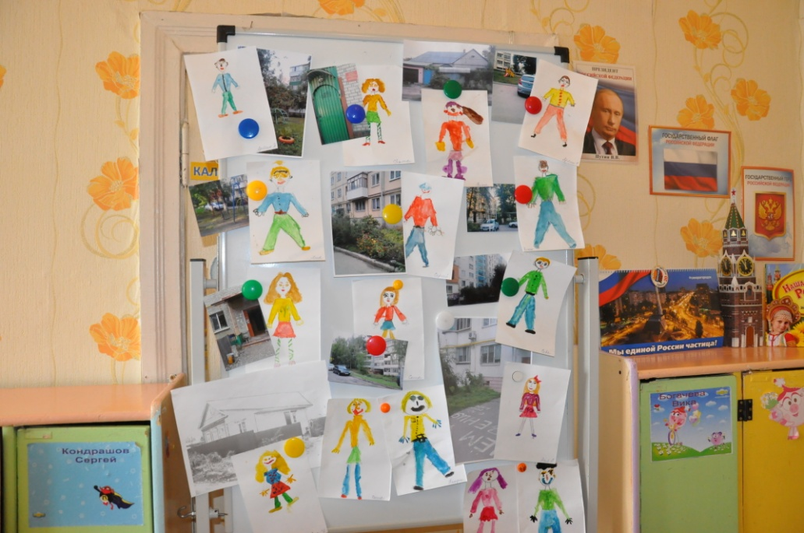

Slide 13
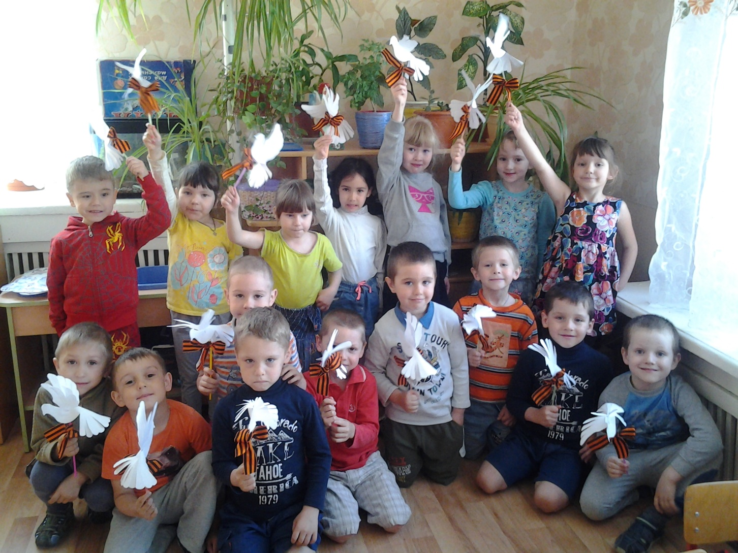

Slide 14
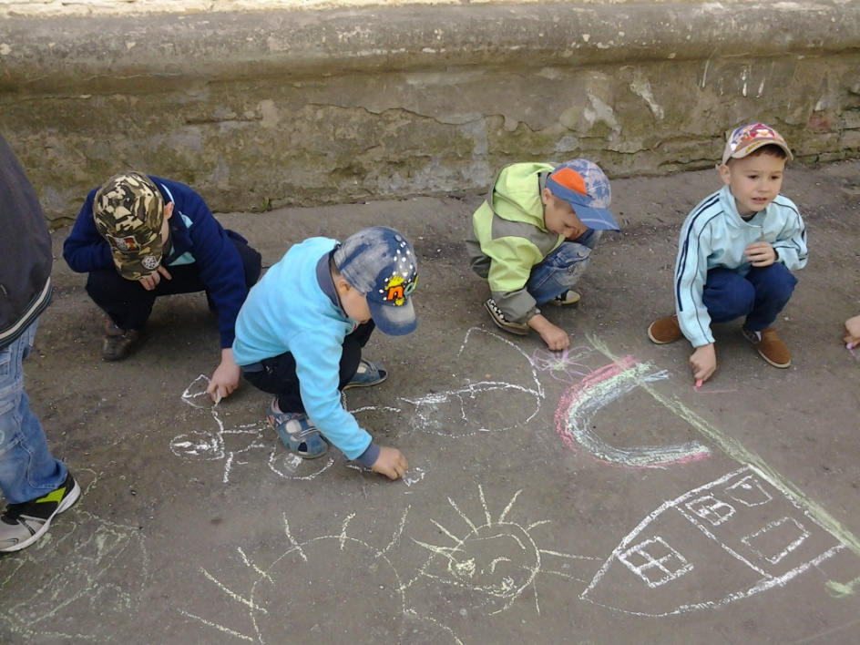
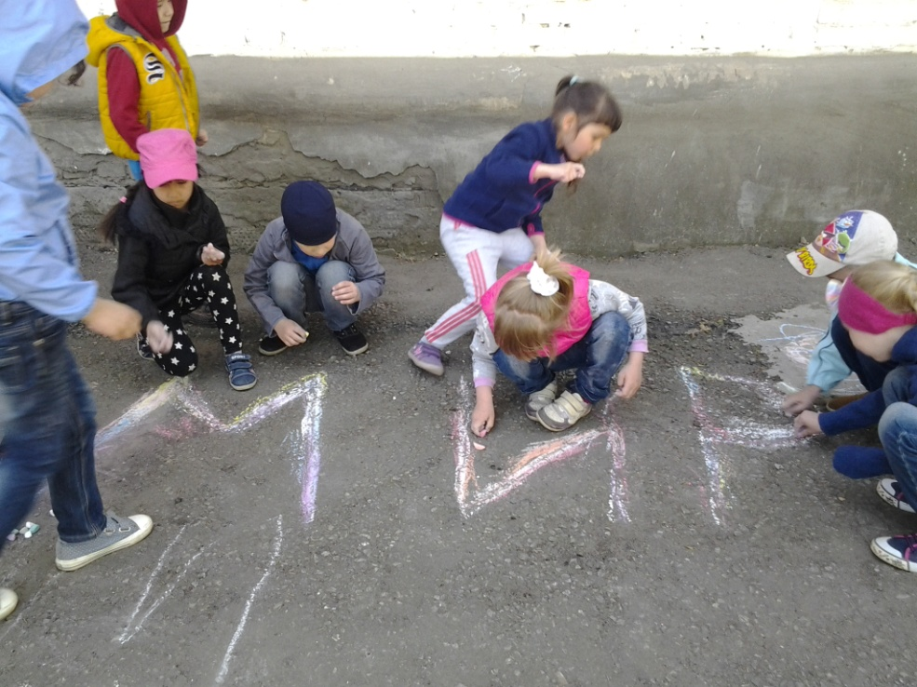
Рисунки на асфальте
«Пусть всегда будет мир!»

